Slide 1
Sensori di Posizione

Slide 2
Tipologie
Finecorsa
Sensori di prossimità
  Induttivi
  Capacitivi
  Fotoelettrici
  Ad ultrasuoni

Slide 3
Finecorsa
È un interruttore meccanico che necessita del contatto fisico con l’oggetto che deve essere rilevato
Può essere collegato come NC o NO

Slide 4
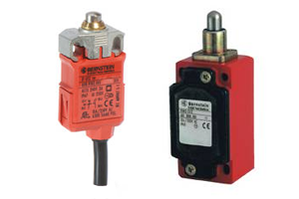
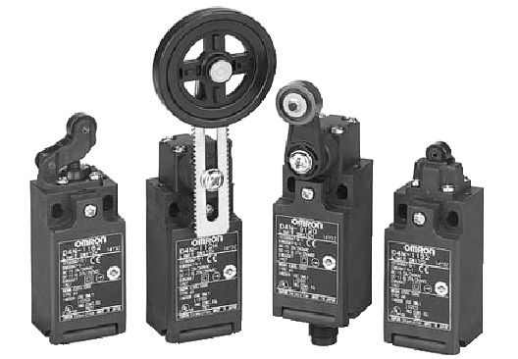
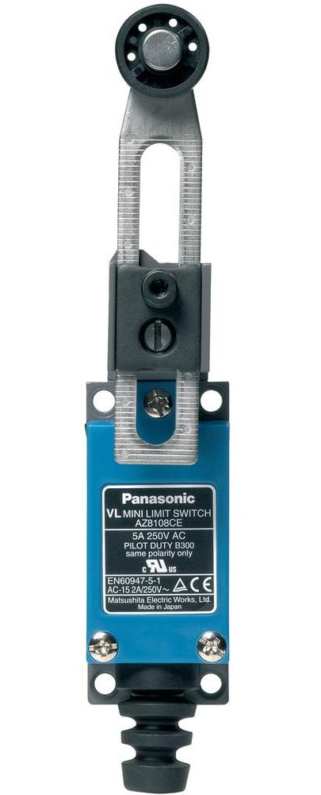
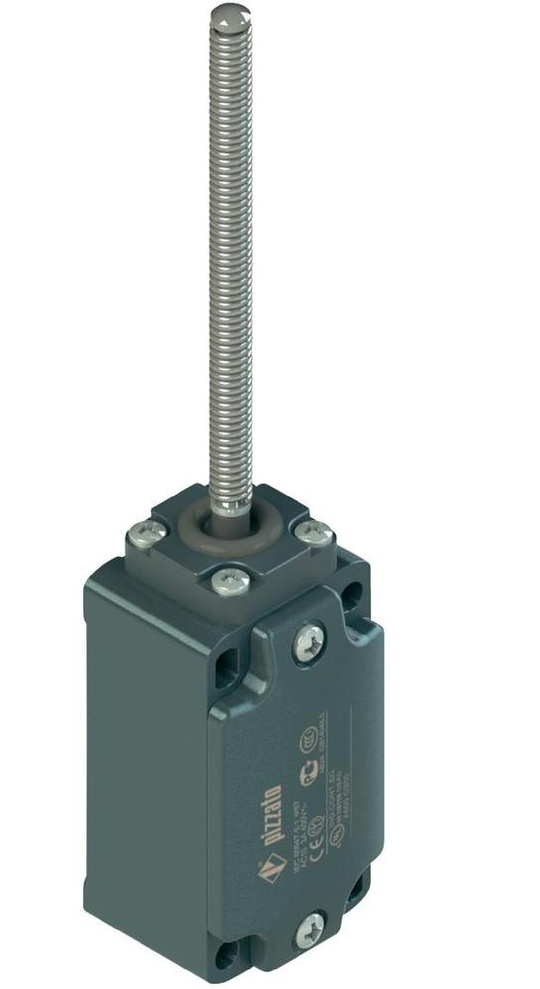
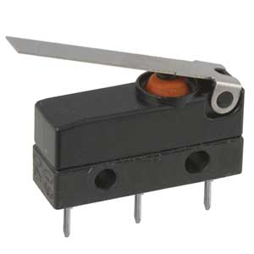
Tipologie di finecorsa

Slide 5
Difetti
Problema delle transizioni tra i livelli quando il contatto cambia stato, può essere necessario utilizzare dei circuiti antirimbalzo
Lento

Slide 6
Pregi
Basso Costo
Semplicità applicativa
Pilotaggio di correnti anche elevate

Slide 7
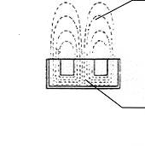
Sensore di prossimità Induttivo
Al suo interno contiene una bobina che viene alimentata, tramite un oscillatore, con una tensione ad alta frequenza
La bobina genera un campo magnetico che interagisce con gli oggetti vicini.
Campo magnetico
Bobina del sensore

Slide 8
Funzionamento
Se viene avvicinato un oggetto conduttore, in esso si generano delle correnti indotte che assorbono energia dal campo magnetico prodotto dal sensore
l’ampiezza delle oscillazioni che alimentano la bobina diminuisce
Un circuito opportuno analizza l’ampiezza delle oscillazioni e segnala la presenza dell’oggetto commutando il valore dell’uscita

Slide 9
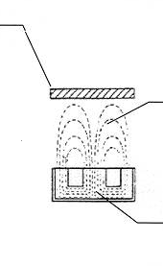
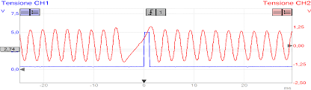
Oggetto da rilevare
Campo magnetico
Bobina del sensore
Assenza oggetto
Presenza oggetto
Assenza oggetto

Slide 10
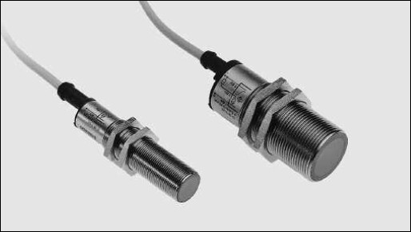
Sensore induttivo

Slide 11
Caratteristiche
Distanza di rilevamento
Isteresi
Frequenza di commutazione
Tensione di alimentazione (10 – 30 VDC, 20 – 250 VAC)

Slide 12
Pregi
Non ha organi mobili, e non necessita del contatto con l’oggetto da rilevare
Lunga durata
Adatto ad ambienti “difficili”
Facilità di installazione

Slide 13
Difetti
Rileva solo oggetti metallici
Piccola distanza di rilevazione

Slide 14
Sensore di prossimità capacitivo
Simile al sensore induttivo solo che la parte attiva produce un campo elettrico.
Quando un oggetto si avvicina al sensore provoca una variazione del tipo e delle dimensioni del dielettrico compreso tra gli elettrodi della parte attiva.
Varia quindi la capacità del circuito risonante cui sono collegati gli elettrodi

Slide 15
Quando la capacità raggiunge un valore opportuno il circuito entra in risonanza
Un circuito opportuno rileva l’ampiezza delle oscillazioni e segnala, commutando l’uscita, la presenza dell’oggetto
Il campo di rilevazione dipende quindi dalla costante dielettrica dell’oggetto da rilevare ( i liquidi hanno, in generale, valori elevati)

Slide 16
Nessuna rilevazione
Oggetto entro la distanza di rilevazione
Segnale dell’oscillatore

Slide 17
Vantaggi
Possibilità di rilevare oggetti non metallici
Possibilità di rilevare la presenza di liquidi all’interno di contenitori

Slide 18
Difetti
Molto sensibili alle variazioni delle condizioni ambientali

Slide 19
Sensori fotoelettrici
Sono formati da due componenti
Uno irradiante (TX), genera una radiazione luminosa
Uno sensibile alla luce irradiata (RX)

Slide 20
Tipologie di sensori fotoelettrici
A sbarramento
Di prossimità
A riflessione
A riflessione polarizzato

Slide 21
Sensore a sbarramento
Il fascio di luce emesso dal TX viene ricevuto dal RX
Quando un oggetto interrompe il passaggio del fascio luminoso, RX rileva la variazione e comanda la commutazione del contatto di uscita
TX
RX

Slide 22
Sensore di prossimità
TX e RX sono integrati nello stesso dispositivo
In condizioni di normale funzionamento la radiazione luminosa non colpisce RX
Quando un oggetto riflette il fascio, il RX comanda la commutazione dell’uscita
TX
RX
Rilevazione oggetto (riflettente)

Slide 23
Sensore a riflessione
Anche in questo caso TX e RX sono integrati nello stesso dispositivo
In condizioni di normale funzionamento la radiazione luminosa emessa dal TX viene riflessa da una superficie riflettente (catarifrangente) opportunamente posizionata
Quando un oggetto interrompe il fascio, il RX comanda la commutazione dell’uscita
TX
RX

Slide 24
Sensore a riflessione polarizzato
Nel caso del sensore a riflessione, un oggetto riflettente non verrebbe rilevato.
Per ovviare a questo problema si utilizza un catarifrangente che riflette la radiazione luminosa ricevuta sfasandola di 90°.
Un opportuno circuito è quindi in grado di distinguere tra il segnale riflesso dal catarifrangente e quello riflesso da un oggetto lucido o riflettente

